Slide 1
Projet 2 OC :
Analysez des données de systèmes éducatifs

Slide 2

Start-up de la EdTech, nommée Academy
Contenus de formation en ligne pour un public de niveau lycée et université
Son but est de s’implanter à l’international

Slide 3
Analysez des données de systèmes éducatifs
Mark d’Academy me demande par mail à partir des données de la Banque mondiale “EdStats All Indicator Query”
https://datacatalog.worldbank.org/dataset/education-statistics
Quels sont les pays avec un fort potentiel de clients pour nos services ?
Pour chacun de ces pays, quelle sera l’évolution de ce potentiel de clients ?
Dans quels pays l'entreprise doit-elle opérer en priorité ?

Slide 4
Analyse pré-exploratoire
Comporte-t-il beaucoup de données manquantes, dupliquées ?
Nombre de colonnes ? nombre de lignes ?
Sélectionner les informations qui semblent pertinentes pour répondre à la problématique
Déterminer des ordres de grandeurs des indicateurs statistiques classiques pour les différentes zones géographiques et pays du monde (moyenne/médiane/écart-type par pays et par continent ou bloc géographique)

Slide 5
Analyse pré-exploratoire
5 fichiers CSV
Nom/Nbr | Ligne | Colonne | Intérêt
EdStatsData | 886930 | 70 | indicateurs, pays, années, données numériques continues et qualitatives nominales, bcp de données pertinentes
EdStatsCountry | 241 | 32 | indicateurs, pays, notes, sources, peu de données pertinentes
EdStatsCountry-Series | 613 | 4 | pays, notes, sources, peu de données peu pertinentes
EdStatsFootNote | 643638 | 5 | pays, notes, sources, bcp de données, peu pertinentes
EdStatsSeries | 3665 | 21 | indicateurs, notes, sources, peu de données, peu pertinentes

Slide 6
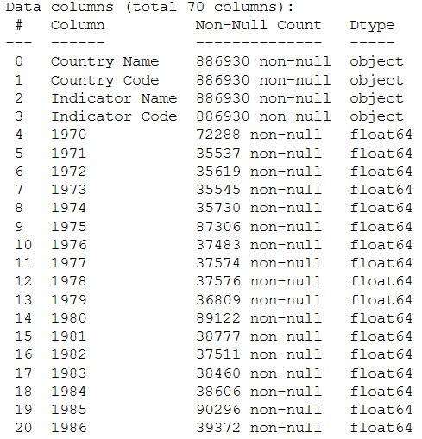
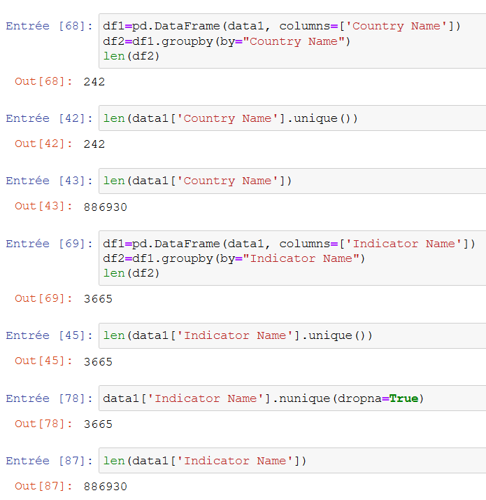
Données dupliquées sur la colonne « Indicateurs » et informations

Slide 7
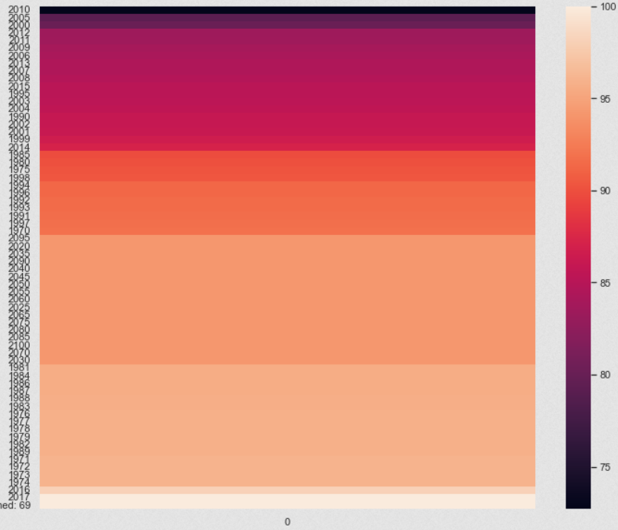
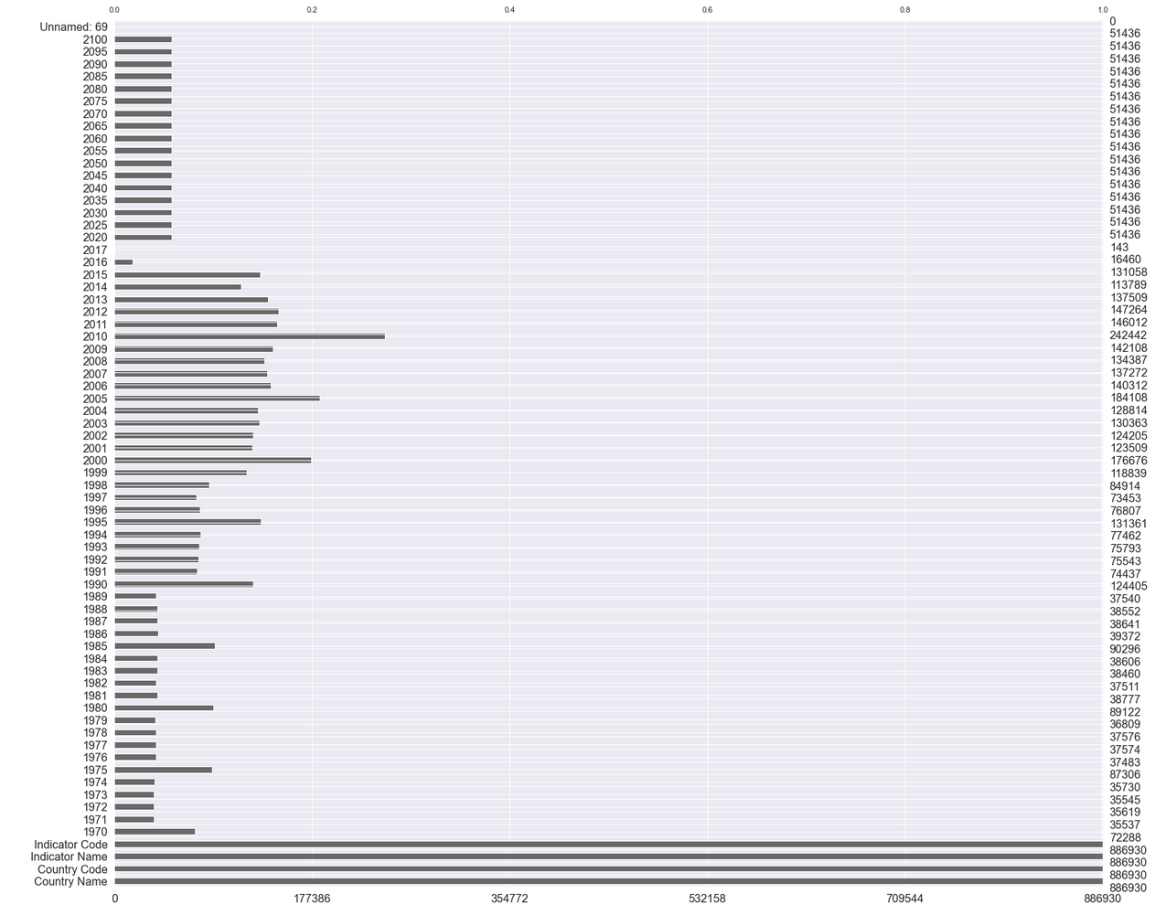
Données manquantes sur les colonnes « Années »
27%

Slide 8
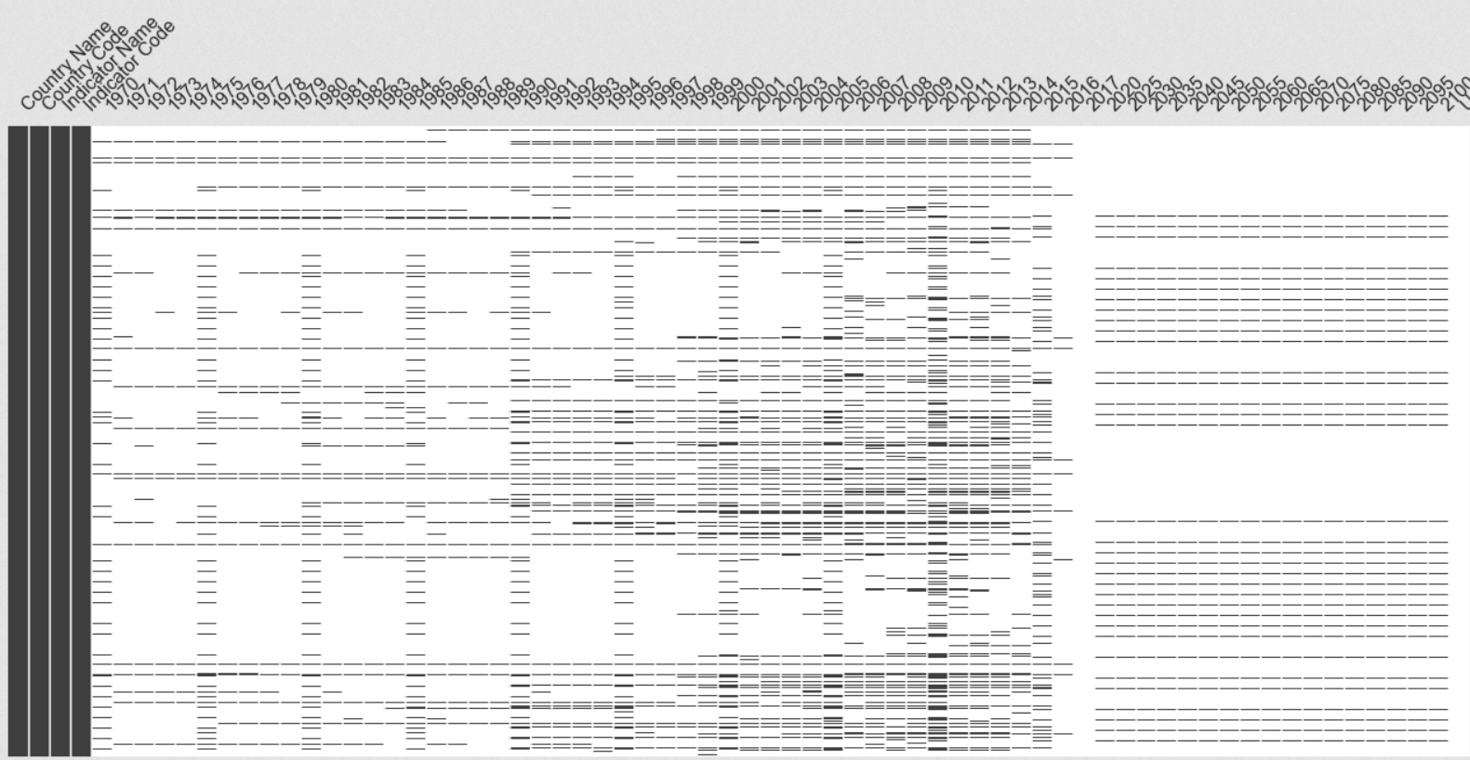
Données manquantes sur les colonnes « Années »

Slide 9
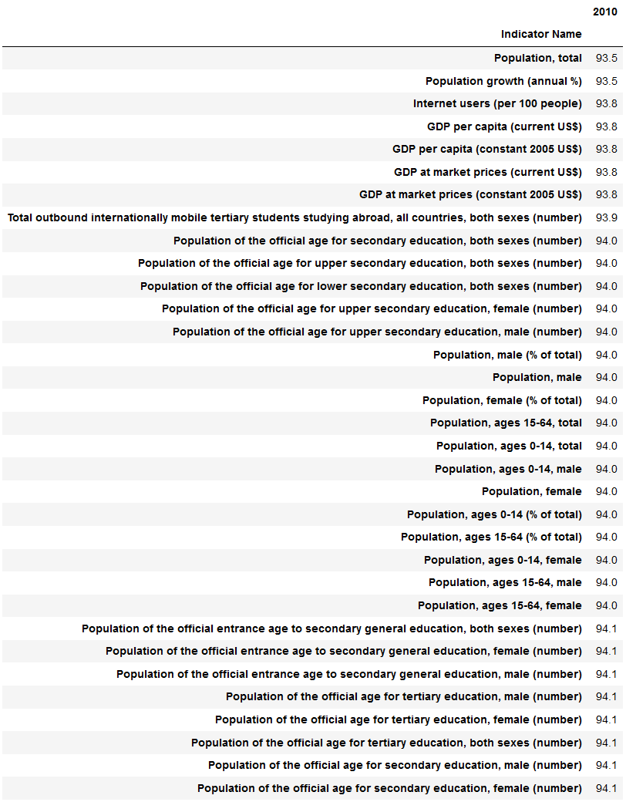
Données manquantes sur la colonne « Indicateurs »

Slide 10
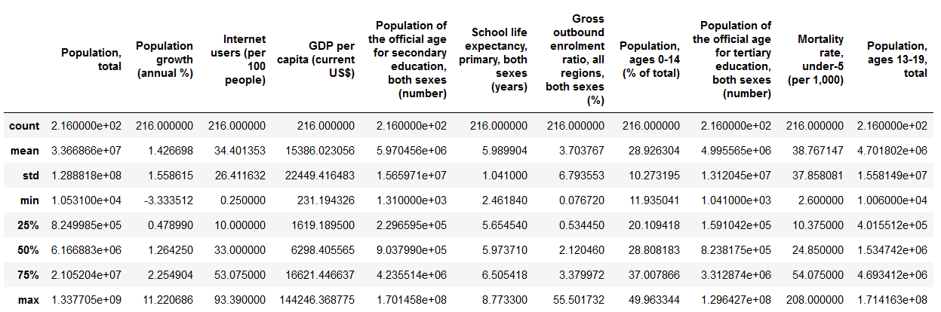
Statistiques sur les indicateurs sélectionnés

Slide 11
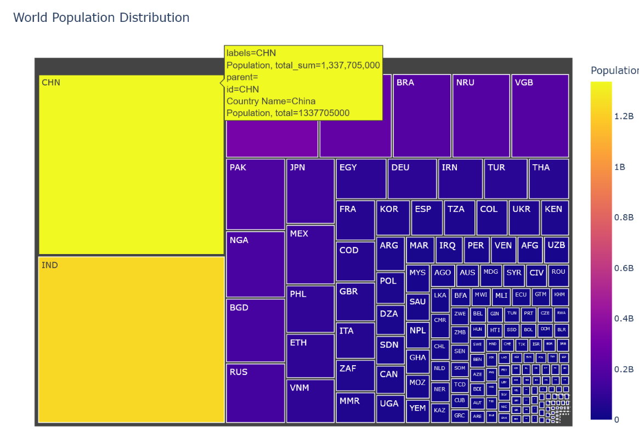
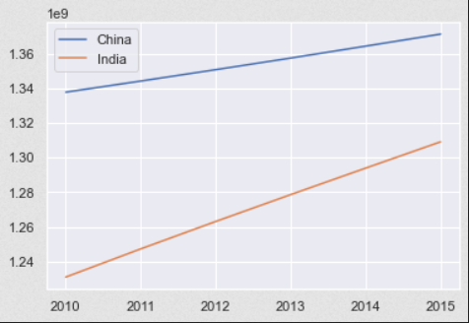
Heatmap et tendance sur 6 ans

Slide 12
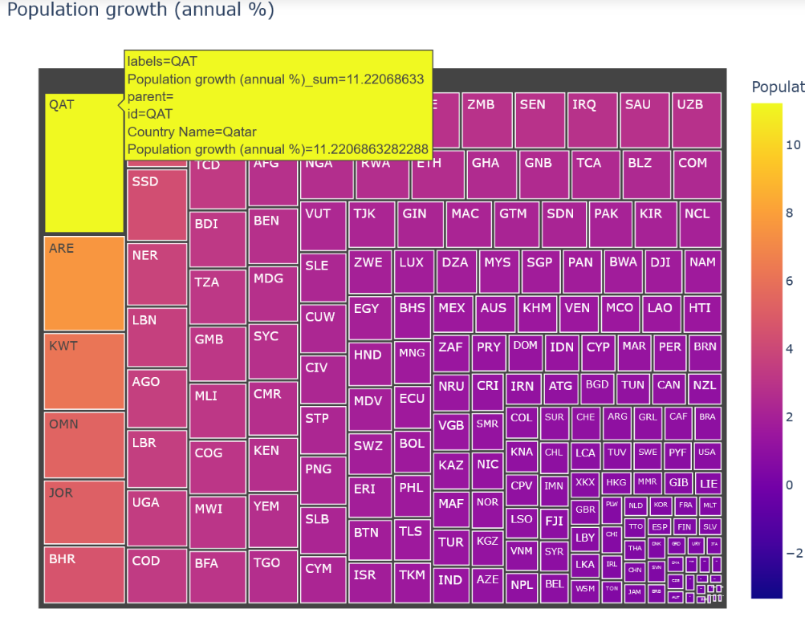
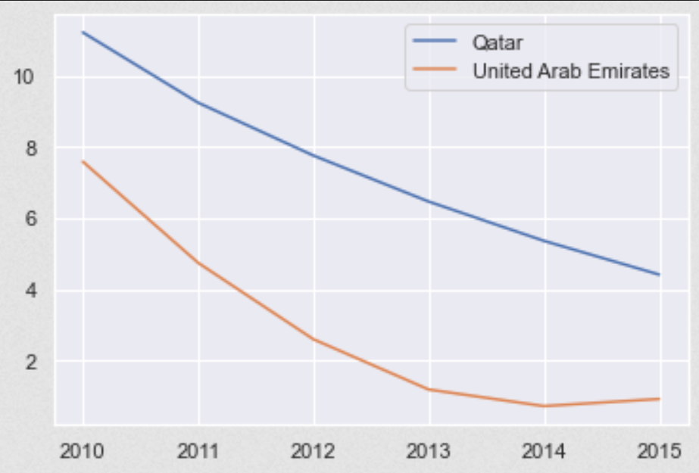
Heatmap et tendance sur 6 ans

Slide 13
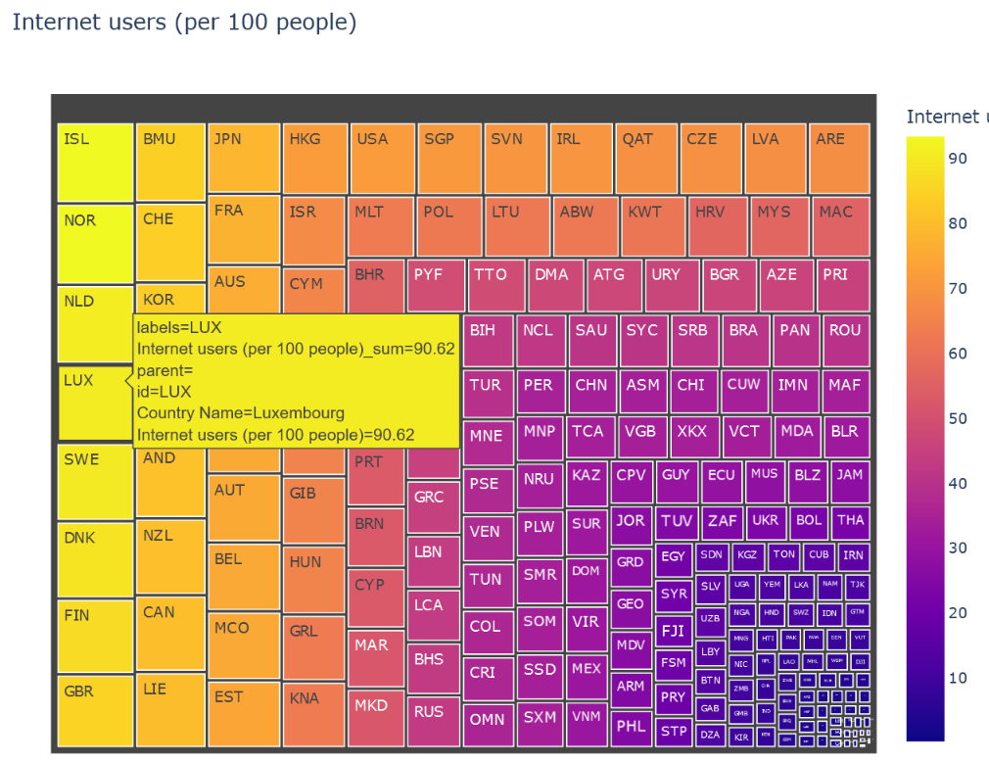
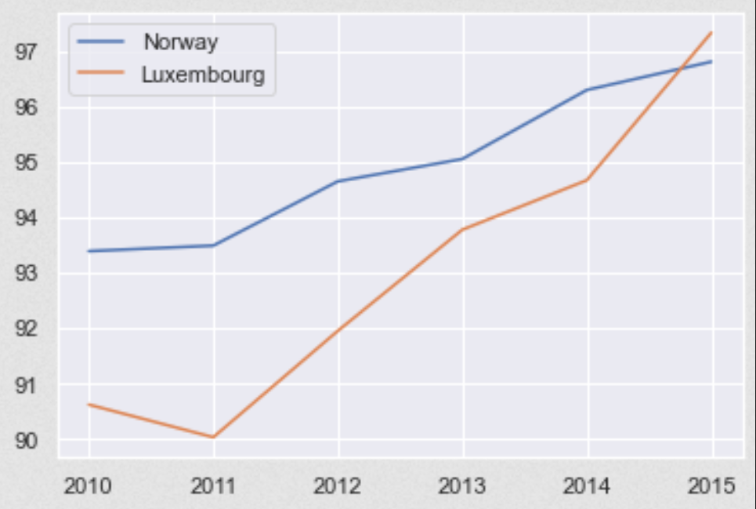
Heatmap et tendance sur 6 ans

Slide 14
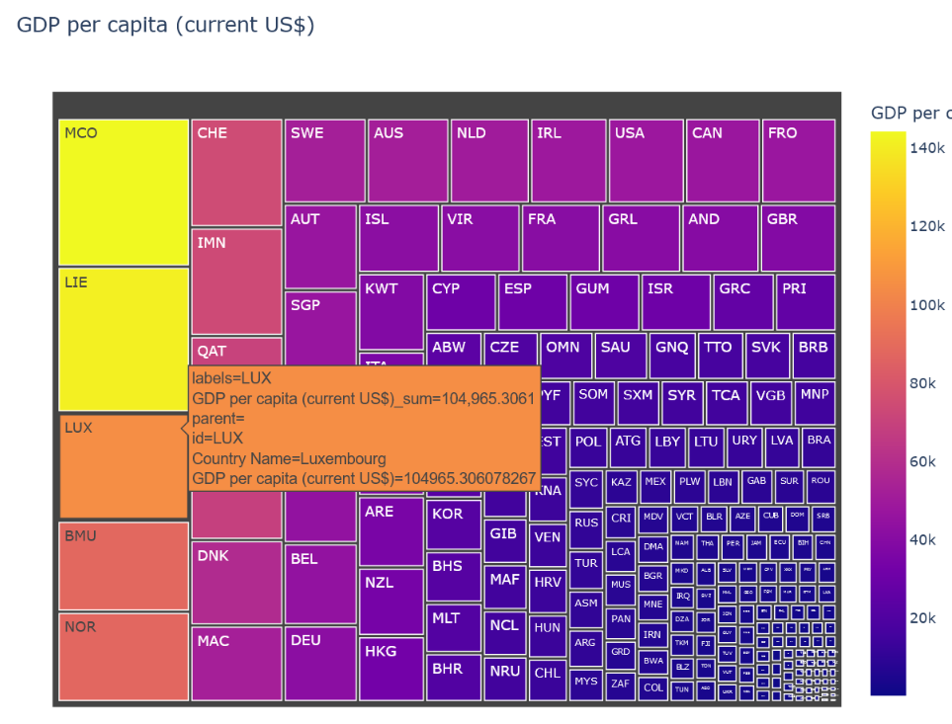
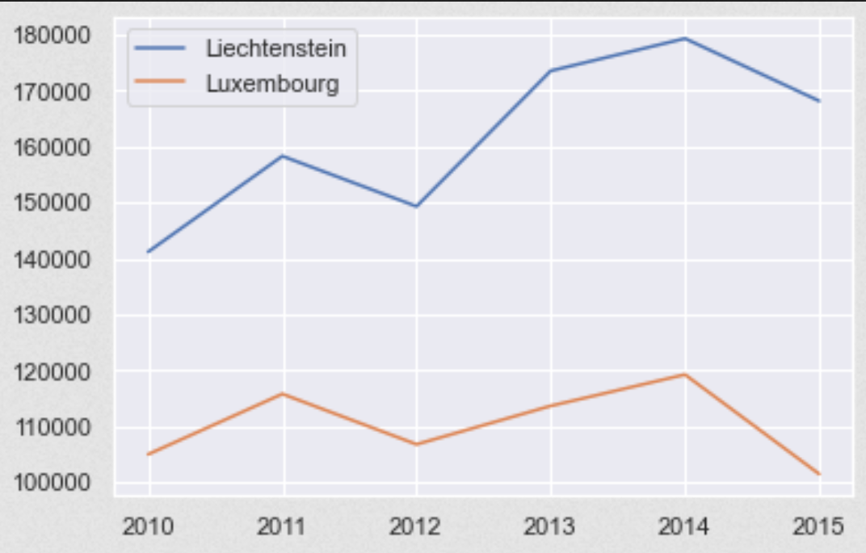
Heatmap et tendance sur 6 ans
Notes:
PIB par habitant

Slide 15
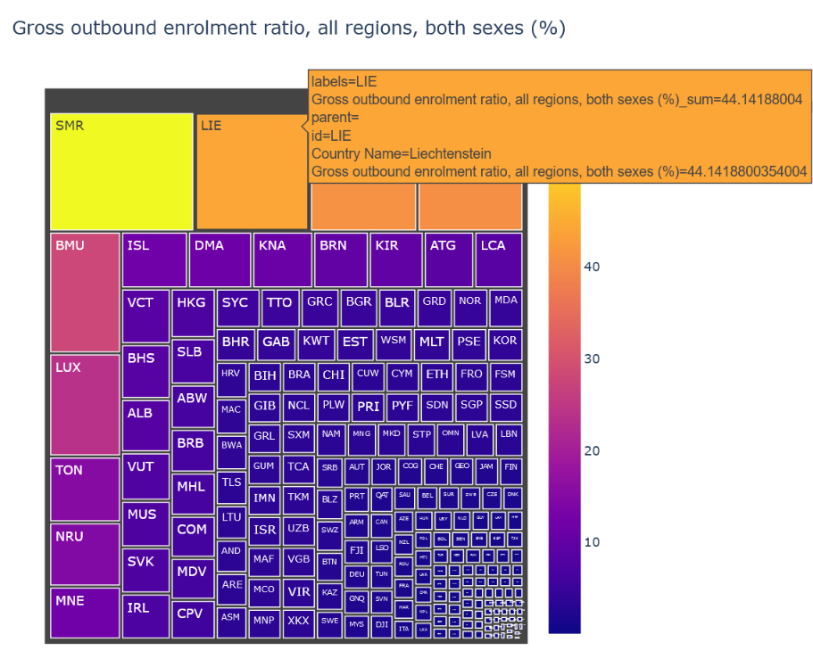
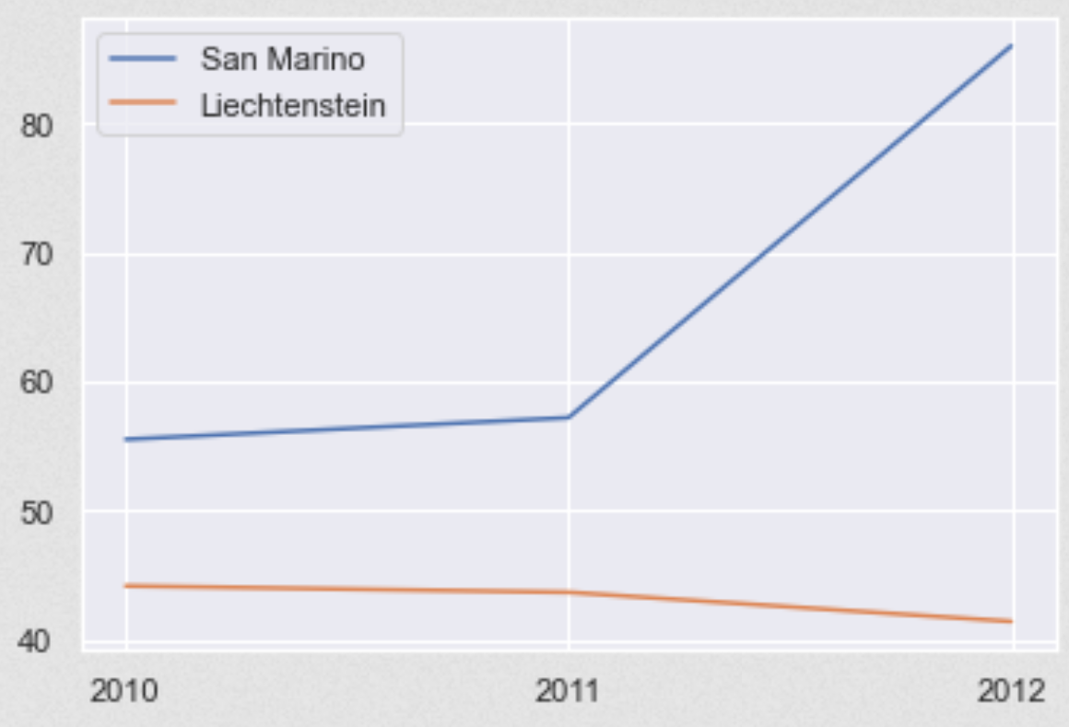
Heatmap et tendance sur 6 ans
Notes:
taux de scolarisation

Slide 16
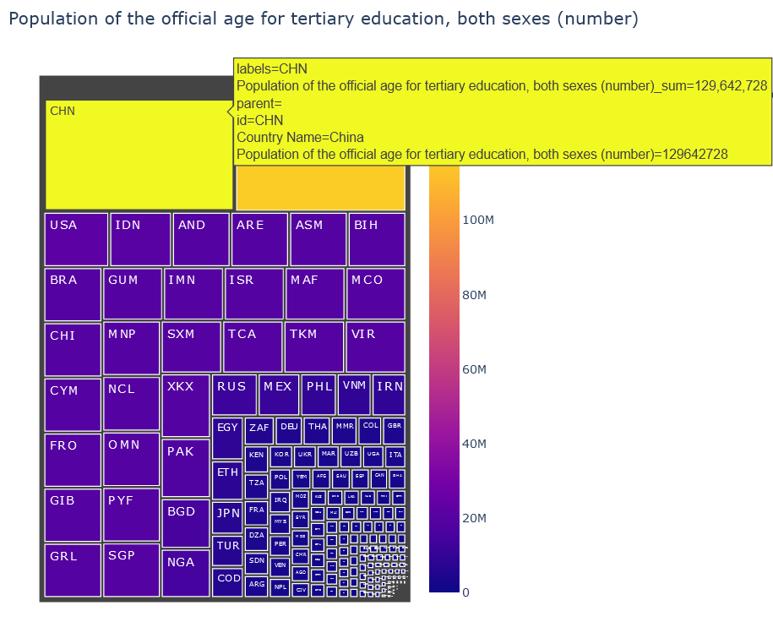
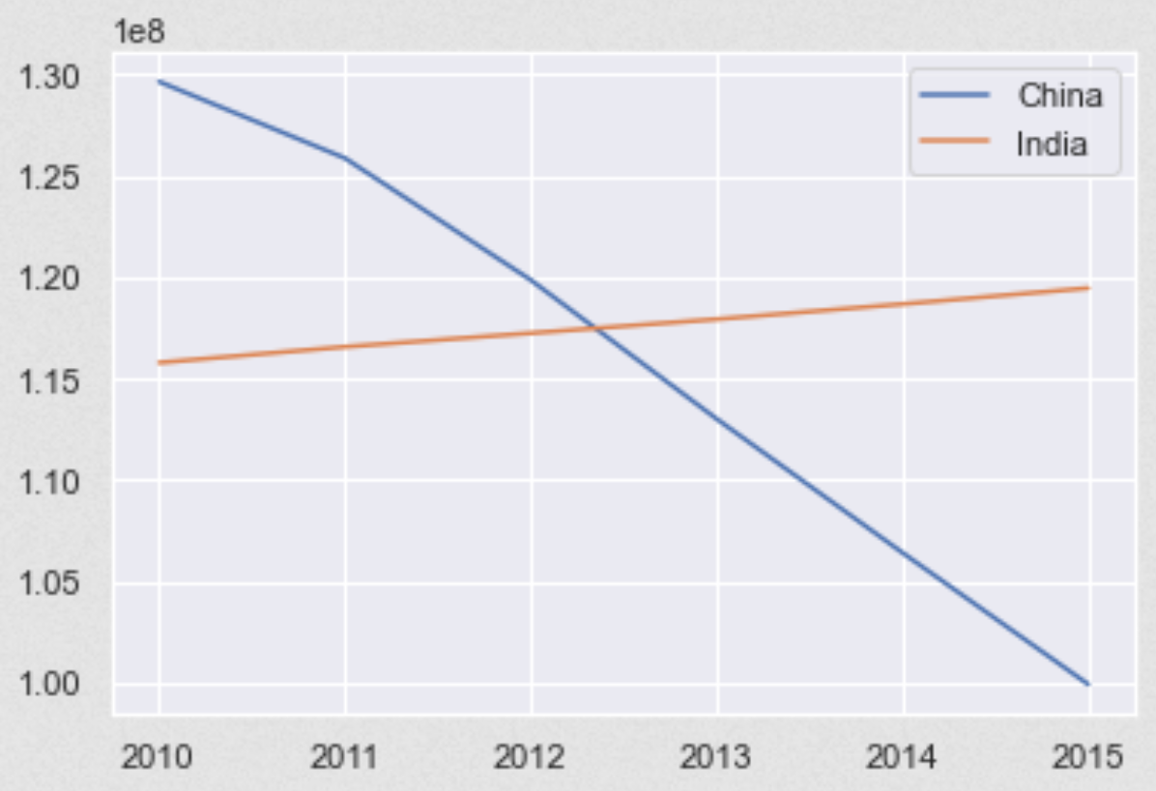
Heatmap et tendance sur 6 ans
IND
Notes:
Population d'âge officiel pour l'enseignement supérieur

Slide 17
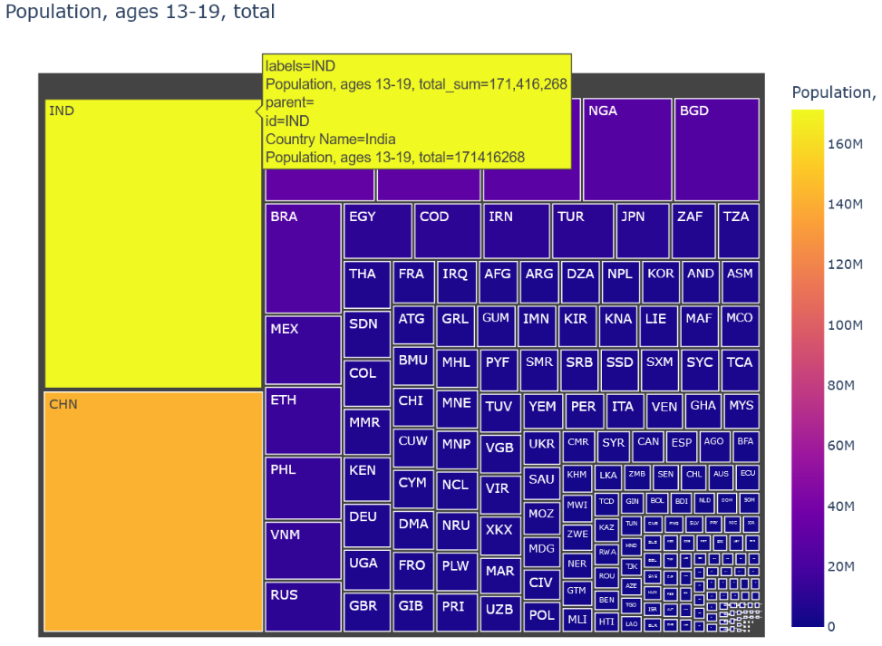
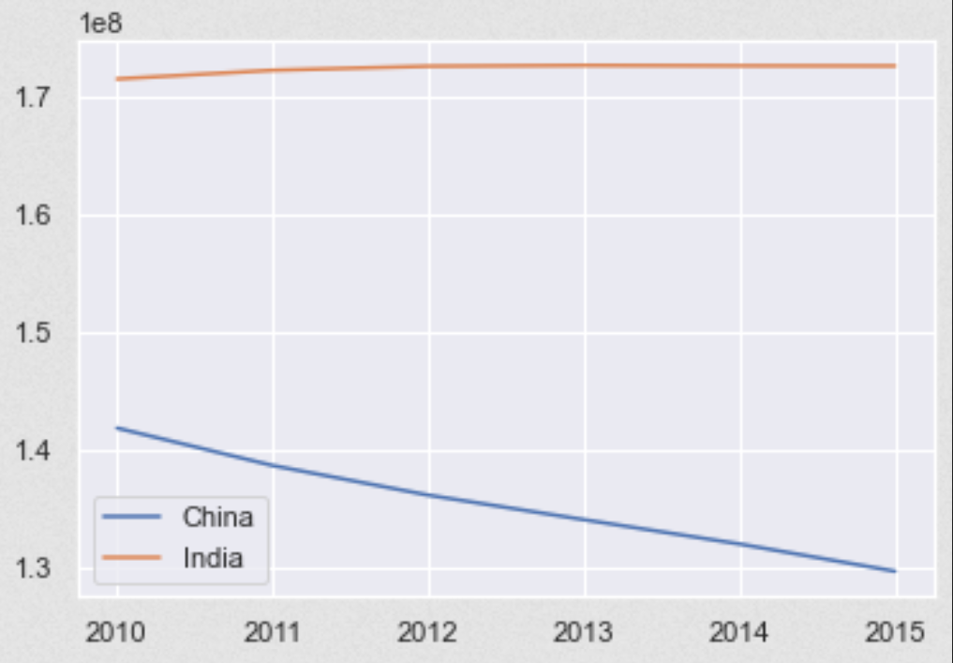
Heatmap et tendance sur 6 ans

Slide 18
Projet 2 OC :
Analysez des données de systèmes éducatifs
Questions / Réponses

